Slide 1
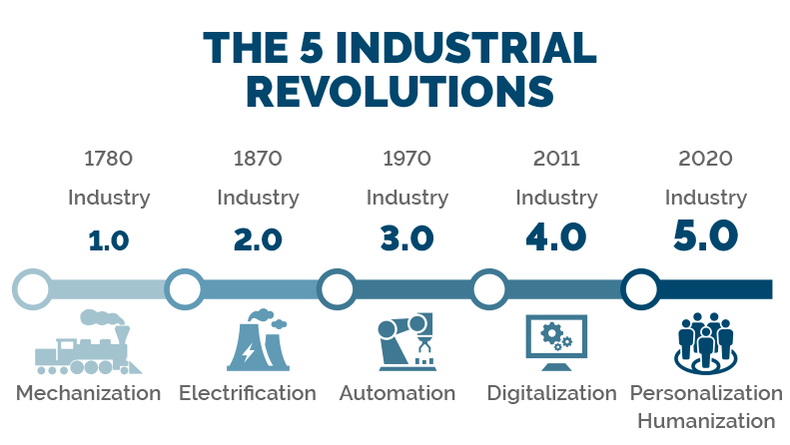
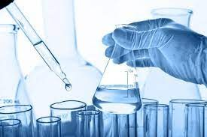
INOVACE předmětu Business and Management of Chemical Industry
projekt NEW Trends in Education of Sustainability Oriented Courses – NEWTEC (v rámci programu Vzdělávání Fondů EHP 2014-2021)
Cíle předmětu
Cílem předmětu je seznámit posluchače se základními oblastmi ekonomiky a managementu v podnicích chemického průmyslu. Trendy v této oblasti. Předmět je vyučován v anglickém jazyce, přináší tedy i rozšíření odborné terminologie v angličtině..
Popis změn:
Na základě peer-learning aktivity I (Circular Economy and Value Creation) a peer-learning aktivity II (kurz Economy and Society) byly provedeny následující inovace v obsahu předmětu:
Přednáška 1: prezentace rozšířena o klíčové faktory udržitelného a regenerativního rozvoje ovlivňující budoucí vývoj tohoto odvětví, např. sociální změny ovlivňující spotřebu, deglobalizace, digitalizace, energie, suroviny, trh práce a další;
Seminář 1: diskuse k vývoji emisí znečišťujících látek emitovaných odvětvím chemického průmyslu na úrovni EU, např. GHG emise, produkce nebezpečného a ostatního odpadu, úrovně používání jednorázových a neobnovitelných produktů v EU, vývoj spotřeby energie a energetický mix chemického odvětví EU, obnovitelná energie.
Přednáška 2: prezentace rozšířena o e-government, principy, příklady a přínosy z hlediska udržitelnosti.
Přednáška 3: prezentace rozšíření o aktuální legislativní úpravu a předkládaný vývoj v oblasti nefinančního reportingu (pravidla na EU úrovni na národní úrovni, povinné subjekty).
Přednáška 5: začlenění konceptu CSR do formulování strategie firmy v rámci strategického managementu.
Přednáška 6: aktualizace prezentace v části trendy v oblasti HR Management korespondující s CSR, ESG – sociální oblast, jako jsou Industry 5.0 - ICT rozvoj, který je orientován na minimalizaci negativních dopadů na pracovní trh.
Přednáška 8: rozšíření prezentace o nové standardy/metodiky (PM²) trendy v Projektovém řízení, zejména využití AI a dalších ICT nástrojů a Sustainable Project Management.
Přednáška 10: rozšíření prezentace o další národní strategie v oblasti udržitelnosti. Vedle Green Deal strategie EU, strategie USA, Číny a dalších globální iniciativy.
Nová témata semestrálních prací:
e-government,
Nefinanční reporting,
Industry 5.0,
Sustainable Project Management,
Strategie vybrané země v oblasti udržitelnosti
Projekt EHP-CZ-ICP-4-019 „NEW Trends in Education of Sustainability Oriented Courses – NEWTEC“ je financovaný z Fondů EHP 2014 – 2021 program Vzdělávání. Prostřednictvím Fondů EHP přispívají Island, Lichtenštejnsko a Norsko ke snižování sociálních a ekonomických rozdílů v Evropském hospodářském prostoru (EHP) a k posilování spolupráce s patnácti evropskými státy.
www.eeagrants.cz

